Slide 1
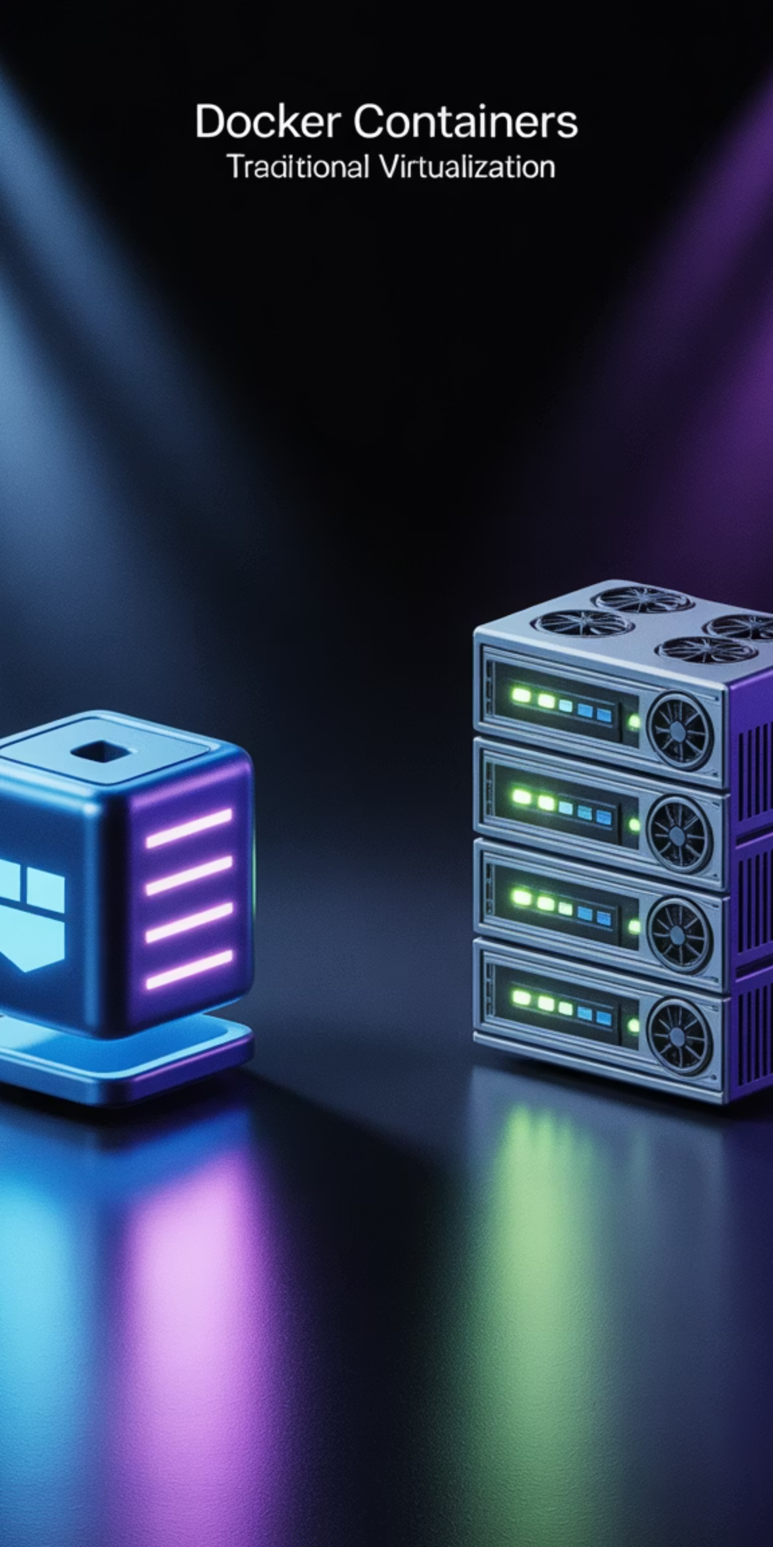
Docker e Virtualização Tradicional
Introdução aos Containers e Tecnologias de Virtualização
Docente: Vinícius Mota Zulianelli

Slide 2

Dockerfile - Boas Práticas
Otimizações para Builds Eficientes:
Exemplo Multi-stage Build:
Use .dockerignore
# Build stage
FROM golang:1.19 AS builder
COPY . .
RUN go build -o app
# Runtime stage
FROM alpine:latest
COPY --from=builder /app .
CMD ["./app"]
Exclua arquivos e diretórios desnecessários do contexto do build para reduzir o tamanho da imagem e acelerar o processo.
Concatene Comandos RUN
Combine múltiplos comandos RUN em uma única instrução para minimizar o número de camadas da imagem final.
Multi-stage Builds
Este exemplo mostra como usar um build multi-stage para compilar uma aplicação Go em um estágio e depois copiar o executável compilado para uma imagem base menor (Alpine) no estágio final, resultando em uma imagem Docker otimizada.
Utilize builds em múltiplos estágios para criar imagens menores e mais seguras, separando o ambiente de build do ambiente de execução.
Imagens Base Oficiais
Sempre prefira imagens base oficiais e mantenha-as atualizadas para garantir segurança e compatibilidade.

Slide 3
Docker Volumes - Persistência de Dados
Por que Volumes são Cruciais?
Benefícios Principais:
O sistema de arquivos do container é efêmero por padrão.
Dados são perdidos ao remover um container.
Performance Otimizada
Volumes permitem a persistência de dados essenciais.
Melhor desempenho de I/O em comparação com a gravação direta no sistema de arquivos do container.
Dados em volumes sobrevivem a reinícios e exclusões de containers.
Facilidade de Backup/Restauração
Simplifica o processo de backup e restauração de dados, desacoplando-os do container.
Compartilhamento Flexível
Permite que múltiplos containers acessem e compartilhem os mesmos dados simultaneamente.

Slide 4

Volumes - Tipos e Uso
Tipos de Volumes:
Exemplos Práticos:
Named Volumes
A escolha entre Named Volumes e Bind Mounts depende do caso de uso, mas os Named Volumes são geralmente mais recomendados para produção devido à sua facilidade de gerenciamento.
Volumes gerenciados diretamente pelo Docker. São a forma preferida para persistir dados, pois são mais portáveis e fáceis de fazer backup.
Bind Mounts
# Named volume
docker volume create meusdados
docker run -v meusdados:/data/db mongo
# Bind mount
docker run -v /host/path:/container/path app
Mapeiam um diretório ou arquivo do sistema de arquivos do host diretamente para o container. Muito usados em desenvolvimento para sincronizar código.

Slide 5

Redes Docker - Visão Geral
Redes Automáticas:
Comunicação:
bridge (padrão): isola containers no host.
Containers na mesma rede se comunicam facilmente por nome de serviço.
host: usa a pilha de rede do host diretamente.
NAT (Network Address Translation) é utilizado para tráfego de entrada e saída.
none: sem interface de rede para o container.
overlay: conecta containers que residem em diferentes hosts Docker.
IPs internos são atribuídos automaticamente pelo Docker.

Slide 6
Redes Docker - Configuração
Gerenciamento de Redes:
Vantagens:
# Criar rede customizada
docker network create --driver bridge rede-app
# Conectar container à rede
docker run --network rede-app nome-imagem
# Inspecionar rede
docker network inspect rede-app
Isolamento de Tráfego
Garanta que seus containers de diferentes aplicações não interfiram no tráfego um do outro, aumentando a segurança e organização.
Resolução DNS Automática
Containers na mesma rede podem se comunicar usando os nomes dos serviços em vez de IPs complexos, simplificando a configuração e a comunicação.
Segurança Configurável
Controle granular sobre quais containers podem se comunicar e como, permitindo a criação de ambientes mais seguros para suas aplicações.

Slide 7



Docker Compose - Introdução
O que é Docker Compose?
O Docker Compose é uma ferramenta que permite definir e executar aplicações Docker multicontêiner. Com um único arquivo de configuração YAML, você pode configurar todos os serviços da sua aplicação, suas redes e volumes, e inicializá-los com um comando simples.
Ferramenta YAML
Substitui Comandos Complexos
Define a arquitetura completa para aplicações multicontêiner em um arquivo simples.
Elimina a necessidade de múltiplos comandos docker run, simplificando o processo de inicialização.
Infraestrutura em um Arquivo
Um Comando para Subir Tudo
Toda a configuração de serviços, redes e volumes da sua aplicação fica centralizada.
Inicie todos os serviços definidos com apenas um comando: docker-compose up.
Benefícios Principais:
Desenvolvimento Local Simplificado
Definição Declarativa
Gerenciamento Unificado
Crie ambientes de desenvolvimento idênticos à produção com facilidade, sem configurações manuais complexas.
Descreva a sua aplicação de forma clara e legível, facilitando a colaboração e o versionamento.
Gerencie todo o ciclo de vida da sua aplicação (build, run, stop) de maneira coesa e eficiente.

Slide 8
Docker Compose - Exemplo
docker-compose.yml:
version: '3.8'
services:
app:
build: ./app
ports:
- "3000:3000"
depends_on:
- database
environment:
- DB_HOST=database
database:
image: postgres:13
environment:
- POSTGRES_DB=myapp
- POSTGRES_PASSWORD=secret
volumes:
- db_data:/var/lib/postgresql/data
volumes:
db_data:
Este exemplo de docker-compose.yml define uma aplicação multicontêiner com dois serviços: um aplicativo web (app) e um banco de dados PostgreSQL (database). O serviço app é construído localmente e expõe a porta 3000, enquanto o database utiliza um volume nomeado (db_data) para garantir a persistência dos dados.

Slide 9
Docker Compose - Comandos
O Docker Compose simplifica a orquestração de aplicações multicontêiner, permitindo gerenciar serviços complexos com facilidade. Explore os comandos essenciais para o dia a dia de desenvolvimento e operação:
Principais Comandos:
# Subir todos os serviços
docker-compose up -d
# Parar e remover tudo
docker-compose down
# Rebuild e restart
docker-compose up --build
# Logs de todos os serviços
docker-compose logs
# Escalar serviço
docker-compose up -d --scale app=3
Dominar estes comandos é fundamental para o gerenciamento eficiente de aplicações complexas com Docker Compose, facilitando o desenvolvimento, teste e implantação.

Slide 10

Casos de Uso - Microsserviços
Arquiteturas Modernas:
Exemplos Reais:
Aplicações divididas em serviços menores
Netflix, Amazon, Google
Serviços independentes
Cada serviço roda em container isolado
Escalabilidade granular
Deployments independentes
Containers são leves e portáveis
Ideal para microsserviços

Slide 11

Casos de Uso - DevOps e CI/CD
Integração e Entrega Contínua:
Benefícios DevOps:
Emparelhamento forte com microsserviços
Pipelines padronizados com containers
Ciclos de desenvolvimento acelerados
Ambiente idêntico em cada etapa
Testes isolados e reproduzíveis
Implantações mais confiáveis
Rollbacks simples e rápidos
Redução de "funciona na minha máquina"

